Slide 1
녹조류를 이용한 바이오플라스틱 밸류 체인
윤건하

Slide 2
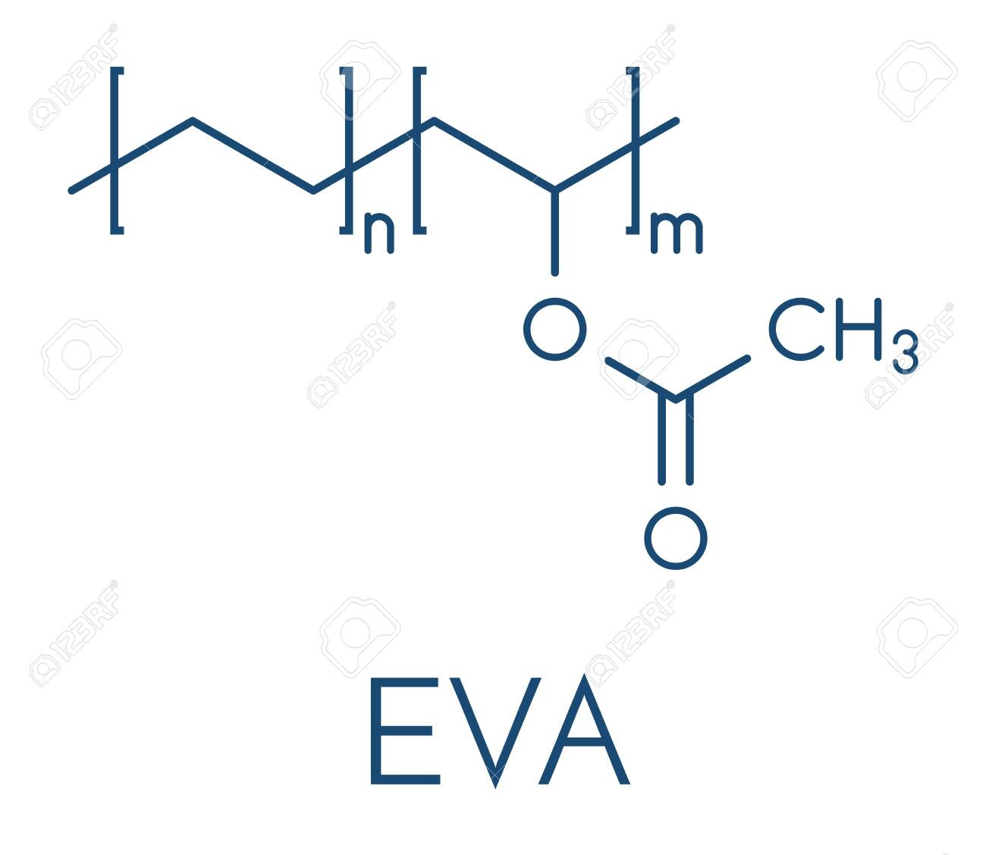
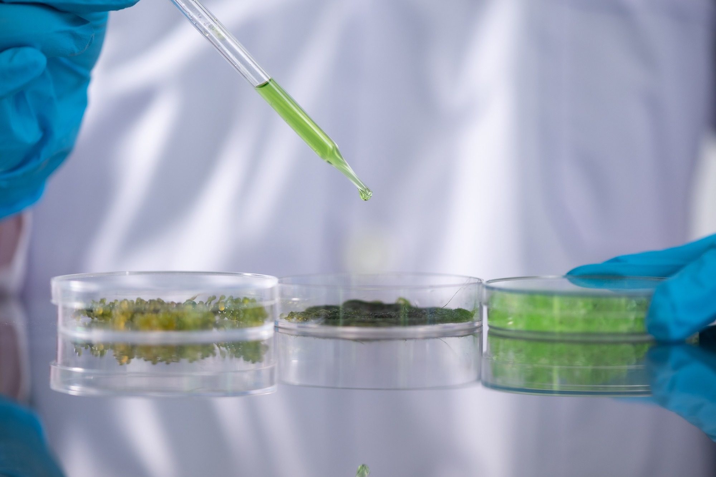
플라스틱 밸류 체인 - 생산
EVA(ethylene-vinyl acetate copolymer): 에틸렌초산비닐 공중합체
포장지, 접착제, 샌들, 비닐 등 다양하게 활용
에틸렌과 초산 비닐 모노머 공중합
녹조류를 통해 얻은 바이오매스 가공해 생산 가능

Slide 3
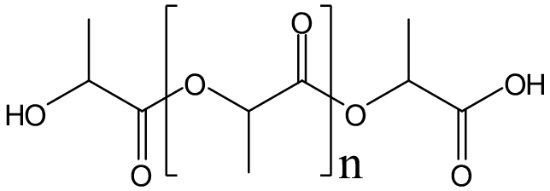
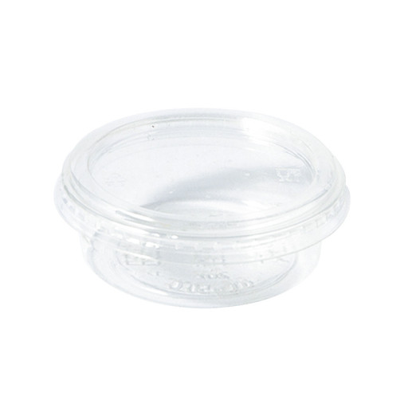
플라스틱 밸류 체인 - 생산
PLA
친환경적 소재
열변형에 의한 수축 적음
3D프린팅 필라멘트, 용기에 사용
주로 육상식물을 이용하나 녹조류로 생산 가능

Slide 4
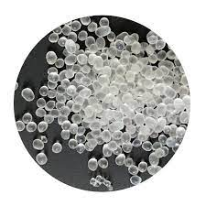
플라스틱 밸류 체인 - 처리
EVA
녹여서 새로운 형태, 제품으로 압출. 화학공정이 없어 배출 물질 적음
세척 -> 파쇄 -> 녹임 -> 압출
다시 새로운 플라스틱으로 재활용!!

Slide 5
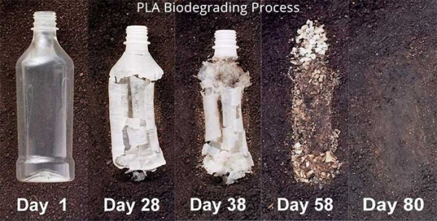
플라스틱 밸류 체인 - 처리
PLA 미생물분해
대표적인 생분해 플라스틱
6개월간 90%이상 분해
물, 이산화탄소, 질소, 바이오매스로 완전히 전환 -> 오염X
순환경제에 기여

Slide 6
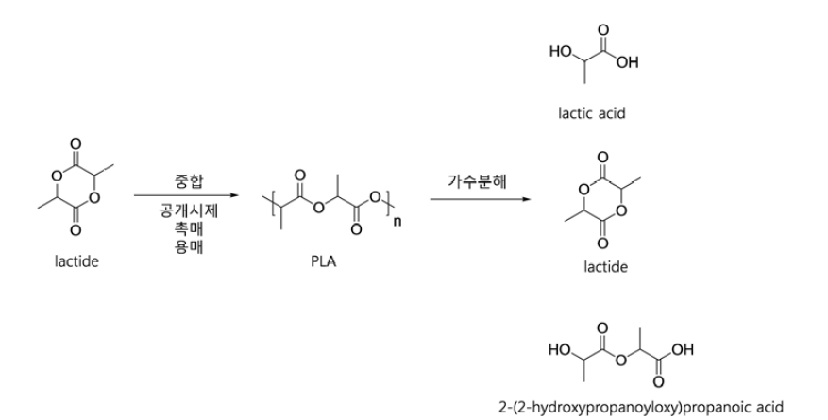
플라스틱 밸류 체인 - 처리
PLA가수분해
젖산들과 프로피온산
젖산: 산도 조절, 발효, 보존제로 활용
프로피온산: 보존제로 활용

Slide 7
플라스틱 밸류 체인 – 해결해야 할 문제
EVA
재활용을 거칠 수록 품질 감소 – 다양한 가공으로 순도와 성분 변화
재활용에 많은 에너지 사용
모든 EVA가 재활용 가능하지 않음
지속가능성이 떨어짐

Slide 8
플라스틱 밸류 체인 – 해결해야 할 문제
PLA 미생물분해
높은 온도 유지를 위한 에너지 사용
충분한 산소 공급 필요
재활용 가능한 PLA와 재활용 불가능한 PET 구별 어려움
실용성이 부족함

Slide 9
플라스틱 밸류 체인 – 해결해야 할 문제
PLA 가수분해
생성물질을 통한 플라스틱 순환체계 형성 어려움(재활용 후 플라스틱 생산으로 이어질 수 없음)
생성물질인 젖산과 프로피온산의 재활용 가능 여부가 불명확함
플라스틱 밸류 체인에 부적합

Slide 10
플라스틱의 순환과 밸류체인
이채원

Slide 11
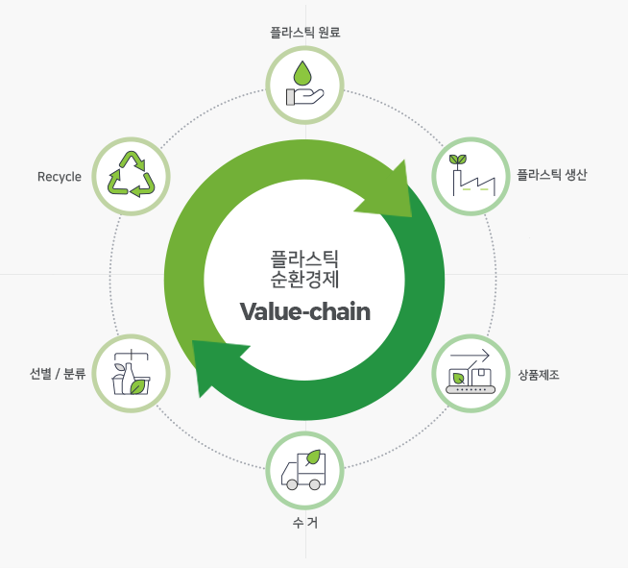
플라스틱 밸류체인이란?
플라스틱 제품의 생산부터
소비, 폐기, 재활용에 이르는
전과정을 포함하는 체인
* 밸류체인-기업이 제품과 서비스를 생산하여 부가가치가 생성되는 일련의 과정

Slide 12
생산
(생분해성 플라스틱)
-PLA(Poly Lactic Acid)
옥수수나 사탕수수의 전분에서 추출한 원료로 만든 생분해성 플라스틱
얇은 빵 포장지 같이 얇은 비닐 포장재로 많이 사용
옥수수 전분이나 사탕수수를 먹인 미생물의 분비물을 정제해서 젖산을 얻고, 이를 정제해서 화합물로 만듦.

Slide 13
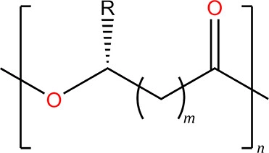
생산
(생분해성 플라스틱)
-PHA(Poly Hydroxy Alkanoate)
해양에서 100%생분해되는 플라스틱 소재
가장 친환경에 가까운 바이오플라스틱
미생물에 동·식물성 기름을 먹여서 분비되는 물질로 만듦

Slide 14
생산
(생분해성 플라스틱)
-PBAT(Poly Buthylene co-Adipate co-Terephtalat)
화석연료기반 생분해성 플라스틱
자연에서 빠르게 분해되고 유연성과 가공성이 뛰어남
PLA와 섞어서 일정비율로 보완하여 제품을 생산하기도 함

Slide 15
처리
-PLA(Poly Lactic Acid)
매립 후 1년 이내에 토양속의 미생물에 의해서 이산화탄소와 물로 분해됨
(PLA의 가장 큰 특성이기도 함)
소각해서 처리할 경우에도 다이옥신이나 Nox 등이 발생하지 않고 소각열과 연기 발생량이 일반 플라스틱에 비해 현저히 적음

Slide 16
처리
-PHA(Poly Hydroxy Alkanoate)
생분해성 소재로서 퇴비화가 가능하고, 유독성 폐기물없이 이산화탄소, 물, 유기 폐기물로 분해됨
재활용 - 기계적 재활용: 여러 번 재사용한 PHA를 커피컵으로 만든 사례 존재
- 화학적 재활용: Torwash- 화학적재활용을 통해 식품에
사용가능하도록 안전하게 재활용

Slide 17
처리
-PBAT(Poly Buthylene co-Adipate co-Terephtalat)
자연에서 산소, 빛, 효소 등 반응에 의해 6개월 이내 빠른 속도로 분해
원재료 단계에서 바이오 원료를 사용해 생분해 효과는 물론
제품의 제조 과정에서 발생하는 탄소 배출량을 줄일 수 있음
다만 PBAT를 재생 가능한 자원(renewable source)으로 생산하고 사용하기에는 어려움이 있어 꾸준한 연구가 더 필요

Slide 18
단점 및 한계
-PLA(Poly Lactic Acid)
일반 플라스틱에 의해 깨지기 쉽고, 수축성이 떨어짐
옥수수나 사탕수수와 같은 작물로부터 만들어지다보니 공급의 불확실성이 존재함 (작물의 가격이나 생산성에 의한 변동)
생분해되는데에 있어서 약 50도의 온도가 유지되어야 하기에 인공적으로 그러한 환경을 만들어야하는 경우도 발생

Slide 19
단점 및 한계
-PHA(Poly Hydroxy Alkanoate)
원천 재료를 미생물로부터 얻다 보니 생산량이나 속도에 제약이 많아
가격이 비쌈
열에 대한 저항성이 낮고 유연성이 낮음
물성이 낮아서 다른 재료와 혼합해서 사용하는 것을 권장

Slide 20
단점 및 한계
-PBAT(Poly Buthylene co-Adipate co-Terephtalat)
열 저항성이 낮아서 높은 온도에서 사용하기 부적합
기계적물성이 낮음
가격이 비쌈 (기존 플라스틱의 3배 정도)
(원료의 가격상승에 쉽게 영향을 받고, PLA와 블렌딩하여 단점을 상쇄할 수 있어 점차 수요가 늘고 있음)

Slide 21
오늘 진행할 실험
이산화탄소를 이용한 발전 모델
2210 김지환, 2203 강한빛

Slide 22
복습을 해보자. (1학년들도 중간고사 때 배웠다고 들음)
산화? 환원?
$E^{°}?$
예습도 해보자. (2,3학년은 복습이겠죠?)
$aA+bB↔cC$에서 평형상수 K?
$p$가 뜻하는 것은 무엇인가? (ex: pH, pKa)

Slide 23
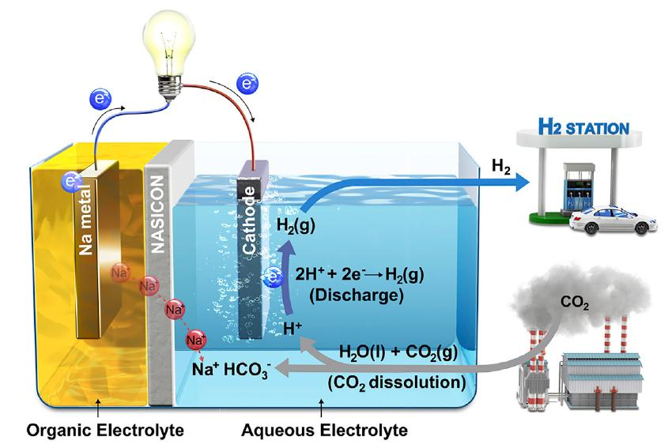
‘이산화탄소’ 없애고 ‘수소’와 ‘전기’ 만든다
UNIST 홈페이지
논문 내용

Slide 24
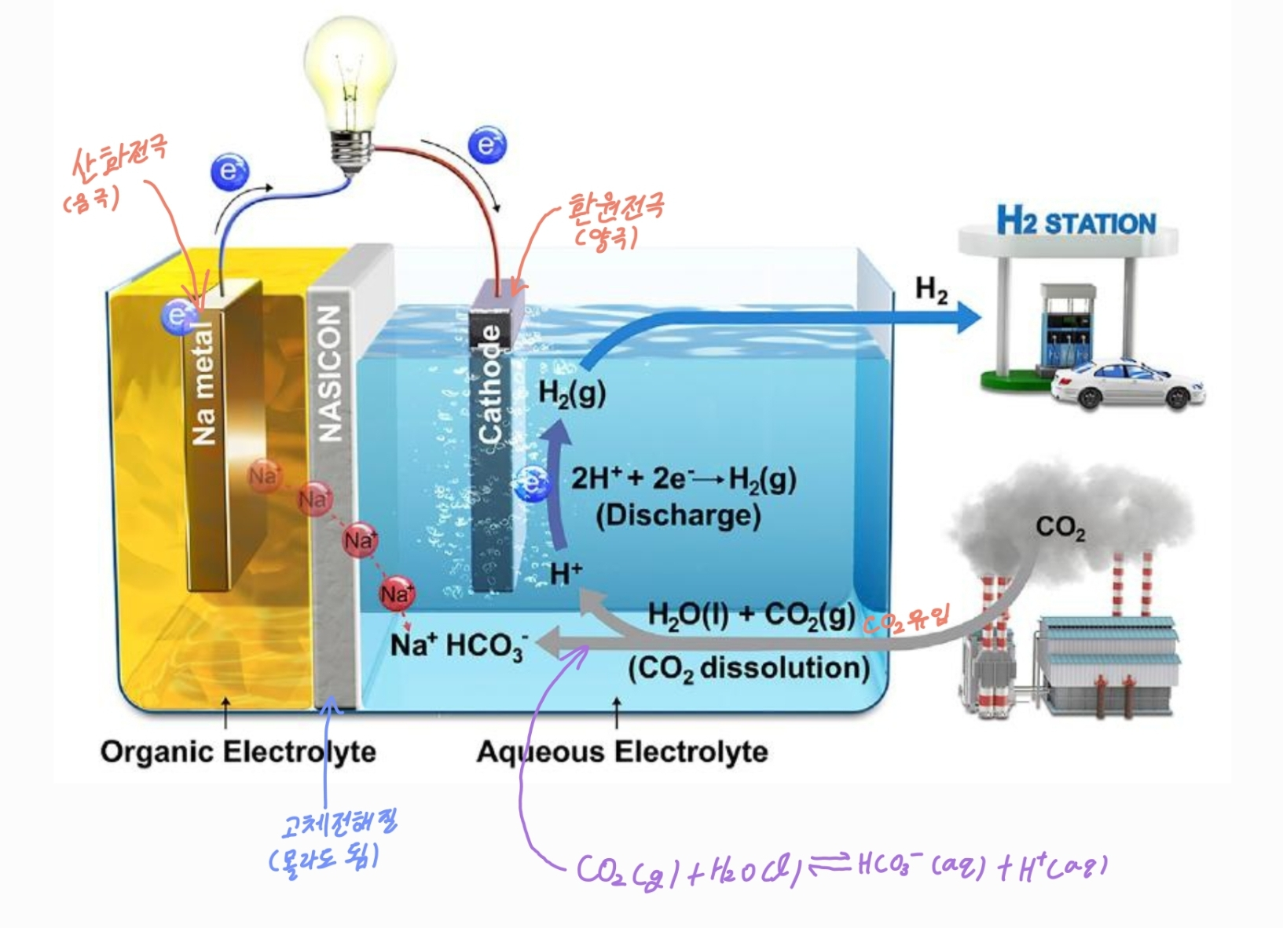

Slide 25
저도 영어 못해요.. 반응식만 잘 보세요.
알아야 할 것들:
$K_{h}$: 용해 평형상수, Anode: 산화
$K_{a}$: 산 해리 평형상수 Cathode: 환원

Slide 26
플라스틱을 하다가 갑자기 CO2 발전?
플라스틱에 관한 실험은 동아리 여건상 진행하기 힘들다.
플라스틱 가공 과정에는 CO2가 발생하므로 이 실험을 진행.

Slide 27
오늘 진행할 실험

